Slide 1
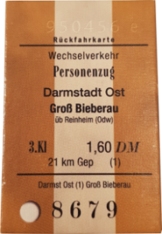




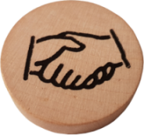
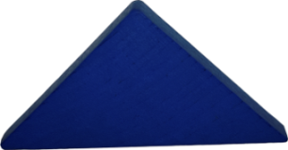
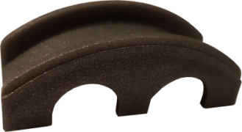


?
Raz
Bob
Nina
Wilson
Edna
Mario
?
All That
Stuff
join on your device at:
allthatstuff.tv
your room code is
KRAM
press
to start the game.
everybody‘s in
Notes:
START MENU
- Alle 20 Gegenstände laufen am unteren Bildrand von links nach rechts (zufällige Reihenfolge)
- immer 10 Gegenstände sichtbar
- Bei Spielstart landen alle 10 gerade sichtbaren Gegenstände am rechten Bildrand

Slide 2
All That
Stuff
room code
name 12
enter 4-letter code
enter your name
play
Notes:
login MENU v1: automatische Farbzuweisung: grün, blau, gelb, rot, lila, orange, pink, grau

Slide 3
All That
Stuff
room code
name 8
KRAM
Nina
play
Notes:
login MENU v1: automatische Farbzuweisung: grün, blau, gelb, rot, lila, orange, pink, grau

Slide 4
Nina
waiting for all players to join
All That
Stuff
Notes:
login MENU v1: automatische Farbzuweisung: grün, blau, gelb, rot, lila, orange, pink, grau

Slide 5



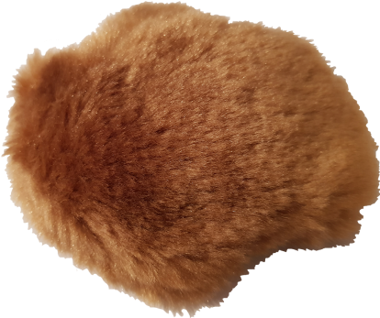

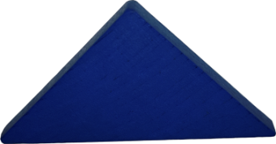

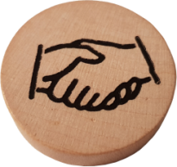


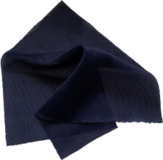
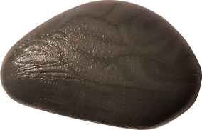
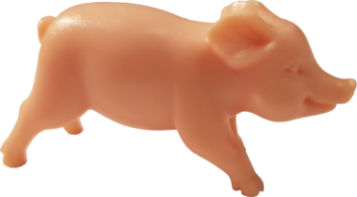


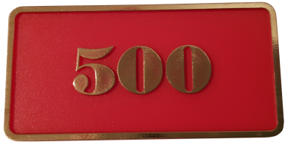


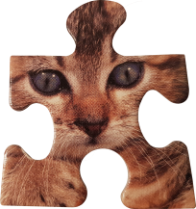
Raz
4
Bob
3
Nina
8
Wilson
5
Edna
4
Mario
1
When I Grow Up I want to Be…
an astronaut
a firefighter
a ballerina
a veterinarian
a railroad engineer
a teacher
Nina is building
points if correct:
5
4
3
2
1
Notes:
MAIN SCREEN *vorm Bauen und Raten
- Spielersymbol des Machers bzw. „Nina builds …“ bewegt sich leicht
Gong wenn fertig gebaut

Slide 6
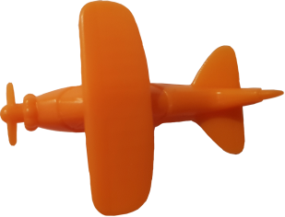
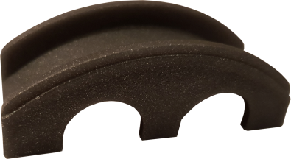
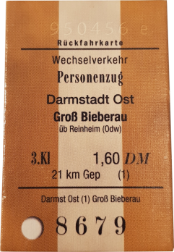
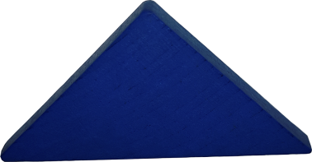

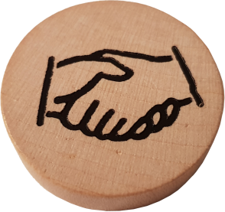
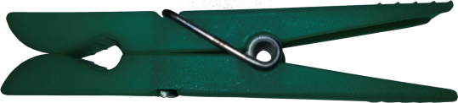
Nina
8
please build item 3
Nina, it‘s time to build!
please build item 3 from the list on the main screen
how?
1) double-click on the objects to put them in the construction area
2) click and drag the chosen objects to arrange them
3) press [done] when you‘re finished
ok
help
done
Notes:
BUILDER SCREEN
- Baufläche und Objekte ca. 120% größer als auf dem main screen

Slide 7
Nina
8
please build item 3
help
done
Notes:
BUILDER SCREEN
- Baufläche und Objekte ca. 120% größer als auf dem main screen

Slide 8
Raz
4
Nina is building
When I Grow Up I want to Be…
an astronaut
a firefighter
a ballerina
a veterinarian
a railroad engineer
a teacher
Notes:
GUESSER SCREEN
- Baufläche und Objekte ca. 120% größer als auf dem main screen

Slide 9
Raz
4
what is it?
When I Grow Up I want to Be…
an astronaut
a firefighter
a ballerina
a veterinarian
a railroad engineer
a teacher
Notes:
GUESSER SCREEN
- Baufläche und Objekte ca. 120% größer als auf dem main screen

Slide 10
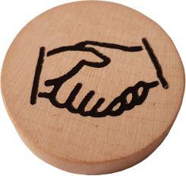
Raz
4
Bob
3
Nina
8
Wilson
5
Edna
4
Mario
1
When I Grow Up I want to Be…
an astronaut
a firefighter
a ballerina
a veterinarian
a railroad engineer
a teacher
what is it?
5
points if correct:
5
4
3
2
1
Notes:
MAIN SCREEN *nach Bauen und Raten
Gong wenn fertig gebaut
wenn falsch geraten, werden Punkte grau und fallen runter
wenn richtig geraten, steigen bunte Punkte auf zu den jeweiligen Spielern und addieren sich zum Punktestand
benutzte Gegenstände fallen links in den grauen Bereich in die Warteschlange, die gleiche Anzahl geht rechts wieder raus

Slide 11
Mario
1
Bob
3
Edna
4
Raz
4
Wilson
5
Nina
8
All That
Stuff
play again with
or
same players
new players
Notes:
END / START again MENU
- Alle 20 Gegenstände laufen am unteren Bildrand von links nach rechts (zufällige Reihenfolge)
- immer 10 Gegenstände sichtbar
- Bei Spielstart landen alle 10 gerade sichtbaren Gegenstände am rechten Bildrand

Slide 12
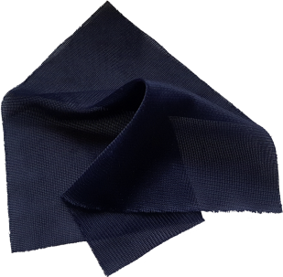
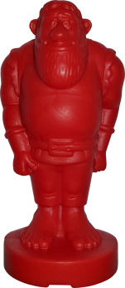



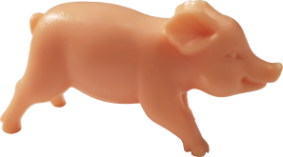



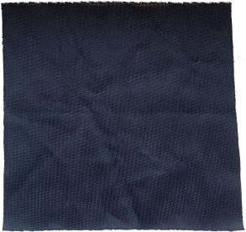
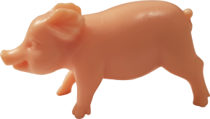
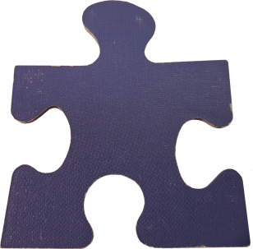
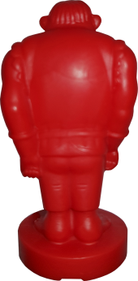

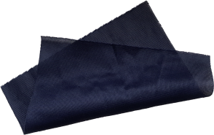

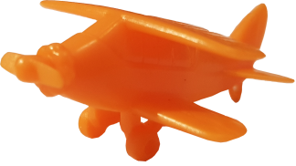
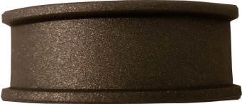
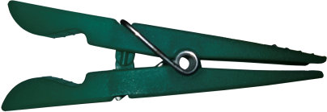
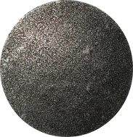

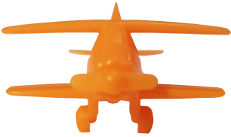
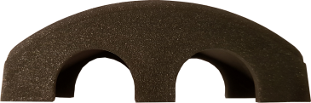

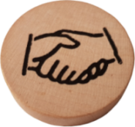
Notes:
START MENU
- Alle 20 Gegenstände laufen am unteren Bildrand von links nach rechts (zufällige Reihenfolge)
- immer 10 Gegenstände sichtbar
- Bei Spielstart landen alle 10 gerade sichtbaren Gegenstände am rechten Bildrand

Slide 13
?
Raz
Bob
Nina
Wilson
Edna
Mario
?
All That
Stuff
All That
Stuff
All That
Stuff
All That
Stuff
All That
Stuff
All That
Stuff
Notes:
START MENU

